Slide 1
영실업 완구 고객가치 훼손에 대한 한국소비자원 보고 자료
류병기

Slide 2
고객권익을 위한 요청
본인(류병기)은 아이와 즐거운 시간을 보내기 위하여 영실업의 완구류를 구매하였습니다. 그러나 영실업의 불량완구류와 이에 대한 기업a/s정책에 대한 부당성에 의하여 장난감불량에 의한 상품의 가치 훼손 등 고객가치가 훼손되었습니다. 또한 장난감을 구매한 직후 누려야할 기쁜 마음을 잃고, 그 대응에 있어 시간적 손실을 보았습니다.
이에, 본인과 아이를 둔 모든 부모, 그리고 아이들을 위하여 더 나은 세상을 만들고자 본인은 본 자료를 만들고 한국소비자원과 함께 문제를 풀어나가고자 합니다.
본인은 불량부품의 교환과 함께, 더 나은 완구류 완성을 위한 내구성 문제가 극복될 수 있도록 조처가 취해지기를 “영실업＂에 요청합니다.

Slide 3
소비자권익보호 요청자 인적사항
류병기
직업: 연구원(물리학자)
010-8867-1983
byungkiryu@keri.re.kr or cta4rbk@gmail.com
경상남도 창원시 성산구 원이대로878번길 9, 105동 2504호
특이사항
시크릿쥬쥬를 좋아하는 만4년반 여아의 친부.
집에 시크릿쥬쥬 등 영실업 완구와 동영상 다수 보유

Slide 4
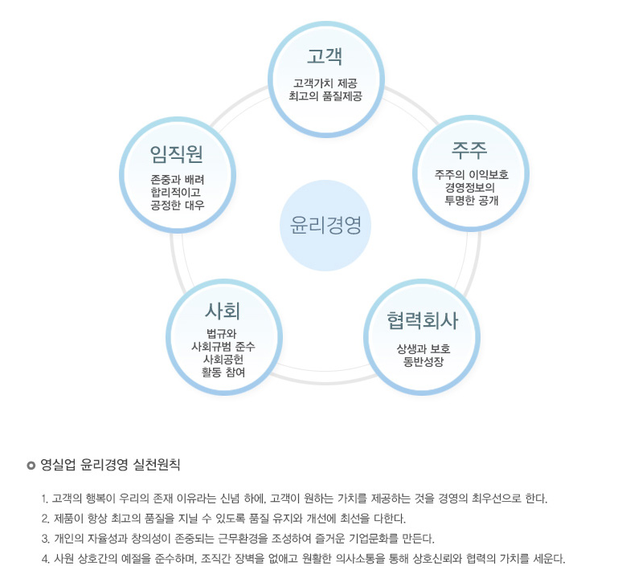
윤리경영에 반하는 고객가치 훼손
영실업과 윤리경영
고객가치 훼손
Vs.
고객에게 있어서 완구란
선물을 주는 사람의 가치
선물을 받는 아이의 기쁨
완구를 통한 상상의 현실화
가치의 훼손
완구의 가치를 충분히 하지 못하여 위의 3가지 가치를 훼손
불량 부품에 대한 영실업의 무신뢰 무책임 대응: 고객에 책임전가, 고객의 판단 무신뢰
아이가 좋아하는 장난감과 영실업 회사에 대한 실망감 (집에 보유한 영실험 장난감 십여종, 수십만원)
미래세대 아이들을 위한 가치추구 필요 판단, 한국소비자원에 권익 보호 요청
http://youngtoys.co.kr/html/01_ethics.html

Slide 5
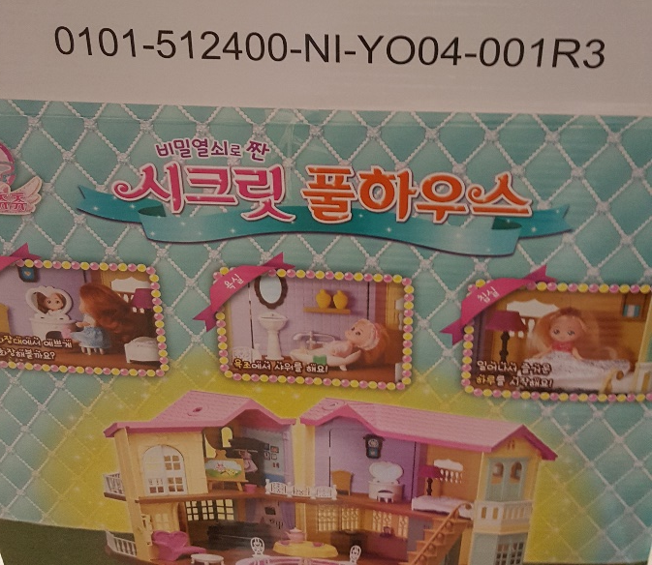
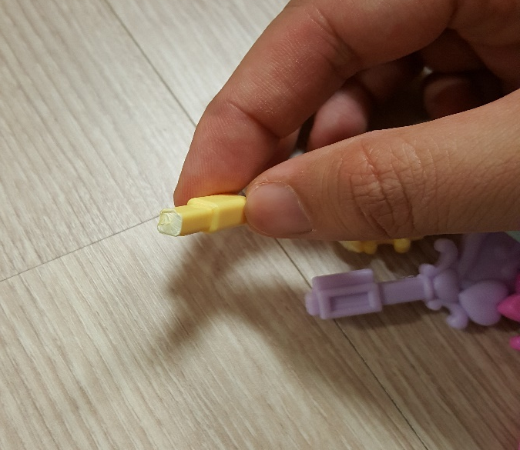
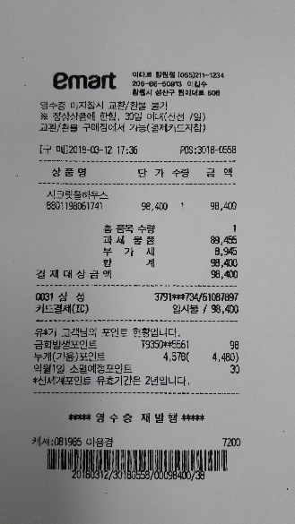
개요
영실업 완구류 상품 완성도 미달에 따른 피해 구제 요청의 건.
시크릿풀하우스 (9만8천4백원, 창원이마트 3/12일 구매), 시크릿열쇠 3개 중 노란색 불량의 건
요청사항
시크릿쥬쥬를 좋아하는 여아(4세반)를 위하여 구매한 영실업 제조 완구인 “시크릿풀하우스” 부품 하자에 대한 영실업의 대응과 유상A/S 결론에 대한 한국소비자원에 피해 구제를 요청합니다.
불량 확인 후 바로 촬영한 완구상자
(촬영: 20180312, 18:41:54)
구매 증빙 서류
창원이마트 2018/3/12 17:36 구매
불량 시크릿열쇠 노란색
(촬영: 20180312, 18:41:16)

Slide 6
완구와 구성품, 그리고 시크릿열쇠
시크릿풀하우스는 “시크릿쥬쥬“ 애니메이션에서 작아진 쥬쥬가 잠시 들어가서 지내던 인형놀이형 하우스로, 디아와 블로가 벨라를 위해서 블랙사피를 숨겨두었던 완구임.
집 모양을 띄고 있으며, 집 내에 배치할 수 있는 가구등이 있고, 작아진 쥬쥬 인형이 있음
시크릿열쇠는 총 3개이며,
집을 접어서 잠그는 노란색 열쇠,
2층 욕실 공간을 돌릴 수 있게 만드는 열쇠
시크릿하우스에 전구 불이 들어오게 만드는 열쇠로 구성 됨

Slide 7

제품 불량 이슈 근거
내구성의 문제
아이가 직접 열쇠 사용 (본인 옆에서 같이 지켜봄)
제품 개봉 후 첫 사용 때 바로 부러짐. 내구성 혹은 처음부터 부러진 것으로 판단되어 바로 사진 촬영
특이점
깨끗한 단면: 4세반 여아의 경우, 열쇠 등을 다룰 때 힘조절이 부적절하여 플라스틱에 변형을 가할 수 있으나, 변형의 흔적없이 열쇠 플라스틱 단면이 너무 깨끗함.
시크릿 풀하우스를 한번도 닫아보지 못함.
내구성이 확보되지 못한 열쇠. 첫 사용 중간에 바로 망가져 버린 열쇠의 단면이 매우 깨끗함.

Slide 8
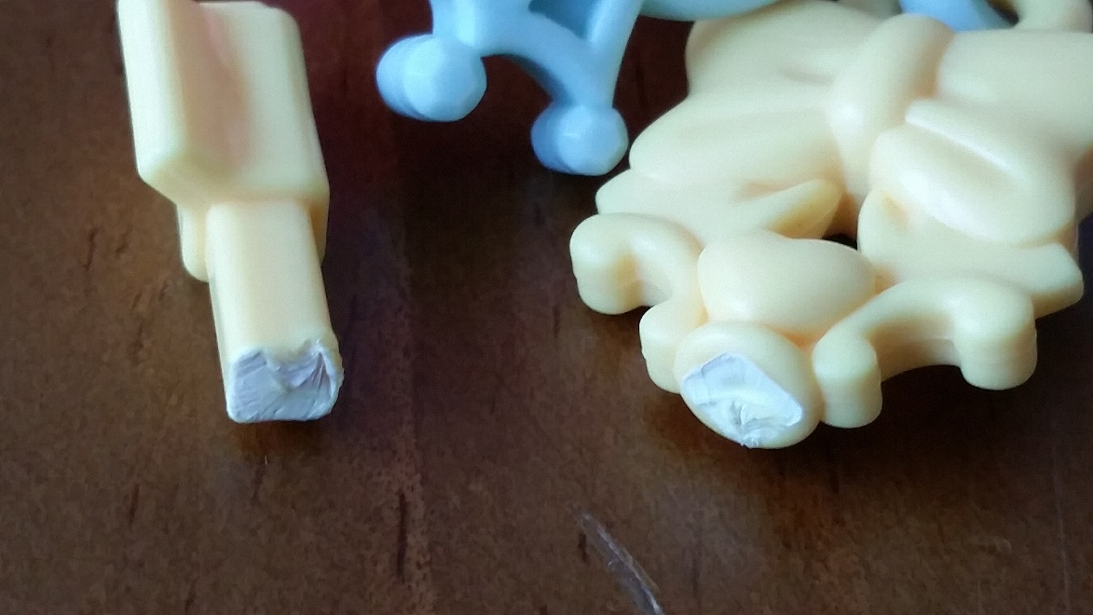
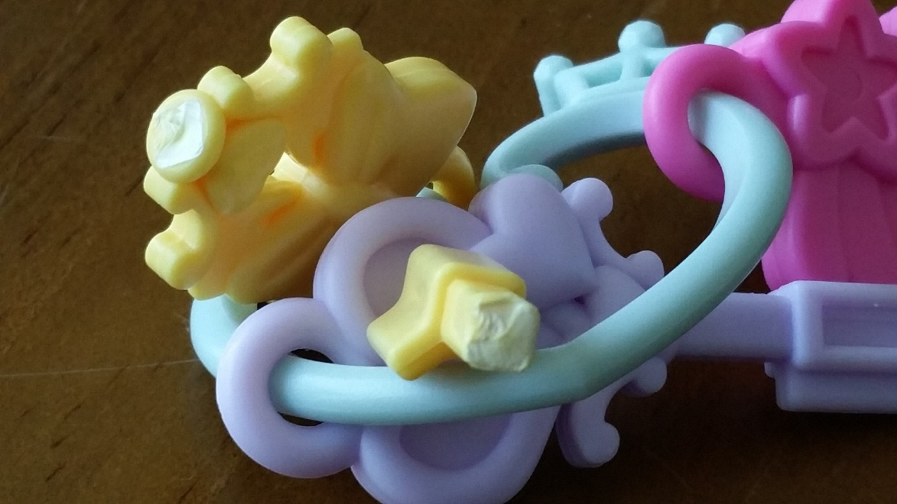
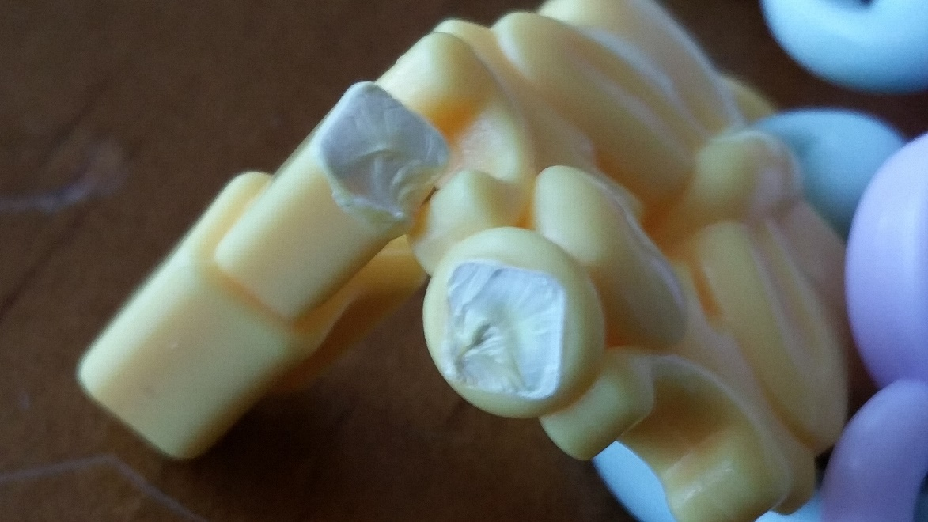
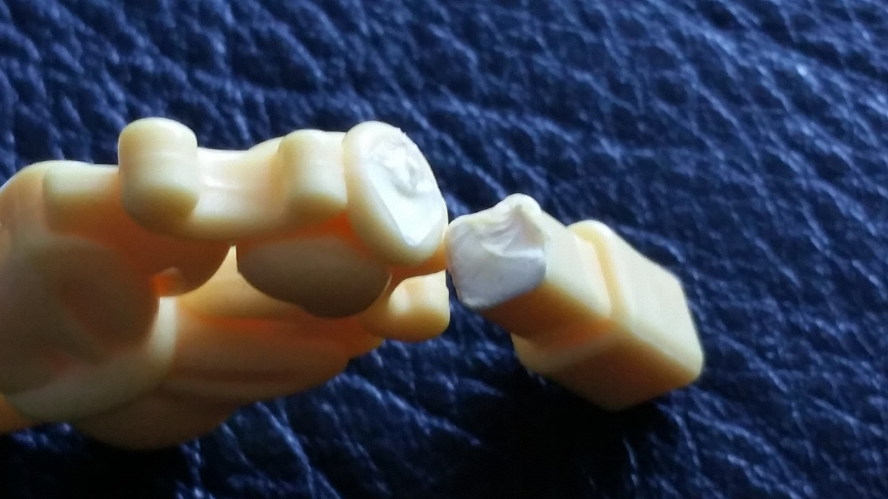
부러진 시크릿열쇠
1) 사용흔적없음
2) 깨끗한 파단
사용자부주의라 하기에는 과도한 힘의 사용 흔적이 없으며, 많은 사용 흔적이 관찰되지도 않음.
즉, 내구도 문제 등으로 인한 하자임.
파손일자
20180312
촬영일자
20180322

Slide 9
부품 불량에 대한 과학적 근거
회사의 주장: 사용자 부주의에 의한 파손, 고객 주장: 열쇠 불량으로 파손
아래의 근거를 바탕으로 판단 시 장난감 불량으로 판단됨. 증거1: 깨끗한 파단면, 증거2: 보증기간 바탕 사용가능 회수 대비 짧은 시간 만에 고장
파단면 특성
과도한 실험없이 부러졌음을 실험으로 증빙 가능
관련 분야: 기계공학과, 플라스틱(폴리에스테르) 소재의 피로파괴, 파단면 연구 (논문 탐색 필요한 부분.)
사용회수 추정을 통한 필요 내구도 연산: 1회사용파손 vs. 6개월 보증
보증기간 6개월인데, 10분 사용 (1회 사용)으로 열쇠가 부러짐.
실 사용 시간: 0분(1회사용시간)-최대33분
구매 후 파손까지의 시간 65분, 개봉 후 파손까지의 시간
구매: 17시 36분(증빙: 구매영수증), 집 입차 시각: 18시 8분 (증빙: 사진, 아파트 자동차 입차시각), 불량파손: 18시 41분 (증빙: 사진촬영시각)
지하2층 28층까지 걸리는 시각 (실험실시): ~2분 (엘리베이터 타자마자 도착까지 46, 기다리는 시간과 걷는시간, 집문 여는 시간까지 총 2분가능 추가실험중), 아이 옷 갈아입고 손 씻는시간 5분(실험 및 측정 예정)
열쇠 필요 내구도 추정 (필수 사용가능 회수 추정): 60-360회
보증기간 6개월, 사용연령 36개월 이상 사용, 실사용자 54개월 여아
내구 한계 사용시간: 60-360회
6개월간 하루 2회 (열고닫기) 사용시 360회 가량 열쇠 사용가능 해야 함.
아이들의 흥미 감소 고려, 1달 사용시, 30일x2회=60회 사용
내구도한도 최대사용회수 대비 사용회수
60회 대비 1회 사용
1회사용에 대한 신뢰없을 떄, 30분간 사용가능회수가 30회라고 할 경우에도 여전히 내구 한계인 60회에 못미침.
1회 사용에 대한 증거
키를 여러 번 사용시 기스가 발생가능, 그러나 본 경우에는 아직까지 키가 매우 깨긋. (사진 확보)

Slide 10
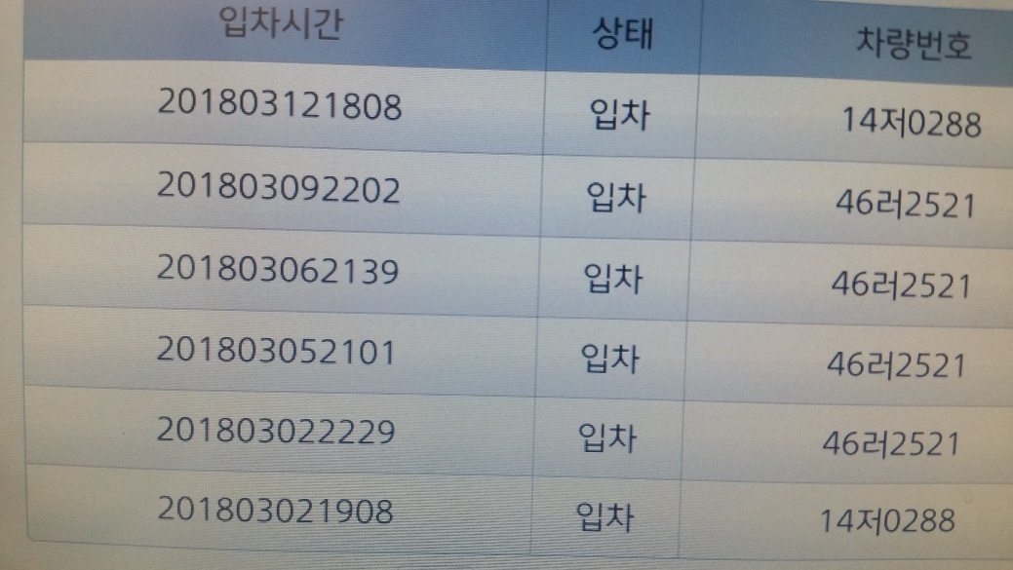
시간기록
창원이마트 영수증
2018/3/12 17:36 구매
집도착시각
2018/3/12 18:08 도착
불량 시크릿열쇠 노란색
(촬영: 20180312, 18:41:16)

Slide 11
History
2018/3/12 17:36 창원이마트에서 시크릿풀하우스 구매 (구매영수증)
2018/3/12 18:08 자동차 아파트 입자 (집 자동차 입차 출입기록)
2018/3/12 18:41 장난감 개봉 및 확인, 키 불량, 사진촬영
2018/3/20 13:32 웹A/S 등록 및 문자확인 (문자기록 02-6220-5900)
2018/3/21 17:10 웹A/S 등록확인 차 전화연락 (1차통화 to 영실업)
2018/3/21 17:53 이메일 전송 (증거자료 제출)
2018/3/22 09:18 2차 통화 (2차통화, 무상불가 판정, 매니저 연결요청to me)
2018/3/22 09:51 3차 통화 (부재로 못받음, 문자로 11시 연락)
2018/3/22 11:01 4차 통화(9분50초), 매니저와 통화, 영실업 무상불가 연락, 소비자 권익보호를 위한 행동할 것을 통보함.
2018/3/22 11:30 자료준비시작 (ppt)
2018/3/22 15:21 한국소비자원 연락(T.1372), 구제신청방법 안내받음

Slide 12
기업에게의 요구사항
완구류 불량부품 무상 교환 요청합니다.
완구류 내구성 강화 기준 마련을 요청합니다.
파손시 파단면에 다칠 위험 매우 큼.
파손시 장난감 고유기능 상실.
내구성 강화를 위한 시크릿열쇠의 금속재료 사용 등 필요.
A/S 방식 개정요청
현재 제품상자 문구로는 웹페이지에 쉽게 요청할 수 있는 것으로 보이나 해석에 있어서 혼란을 주고 있음.

Slide 13
필요 검증 이슈
고객이 키를 훼손했는가 ?
노란색 열쇠의 단면 형상 분석을 통한, 유아의 열쇠 사용이 키를 망가뜨릴 수 있는지 판단.
플라스틱 피로파괴 및 단면 분석 실험 필요
영실업 플라스틱 내구도 확인
정상적인 장난감 사용을 위한 최소 내구도
사용 가능한 기간
열쇠의 신뢰성
보유 내구도가 1년 동안 유지될 수 있다고 판단되는가?

Slide 14
첨부

Slide 15
동영상 1,2
동영상 1. 시크릿풀하우스 노란색 열쇠의 기능과 하자에 대한 당사자 진술
동영상 2. 테이블 불량 동영상

Slide 16
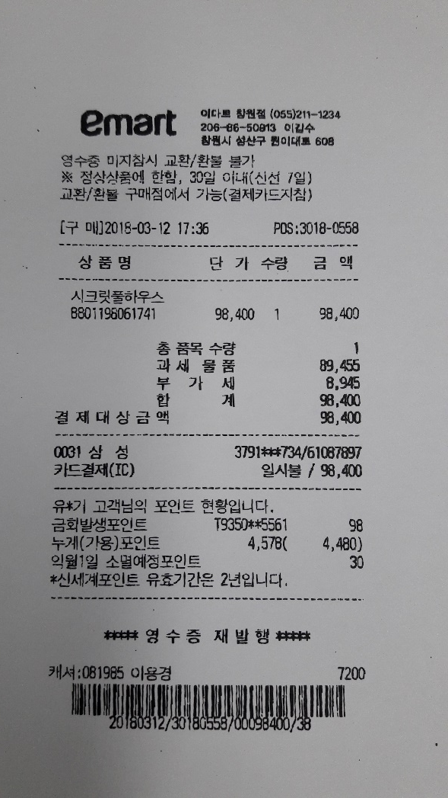
첨부1. 구매 영수증 사본
창원이마트 2018/3/12 17:36 구매
구매가 98,400
구매방법: 삼성카드 일시불
구매자: 류병기 본인

Slide 17

첨부2. 자동차 입차기록 사본
14저 0288 차량
2018년 3월 12일 18시 08분 입차.

Slide 18
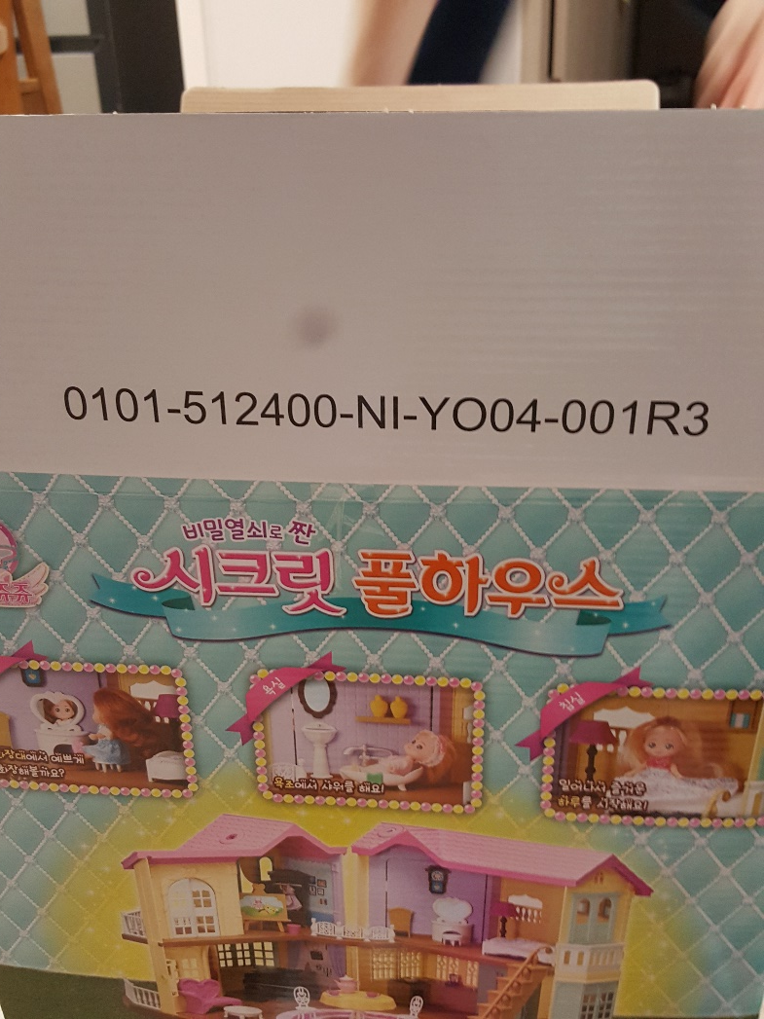
첨부3. 구매 상품 상자 사진 (하자부품1)

Slide 19
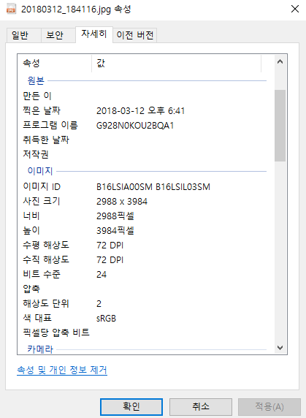

첨부4. 부품불량 사진 촬영, 사진파일 속성정보
사진파일이름
20180312_184116.jpg
촬영일시
2018년 3월 12일 18시 41분 16초
촬영기기
류병기 소유, 갤럭시S6에지플러스 스마트폰

Slide 20
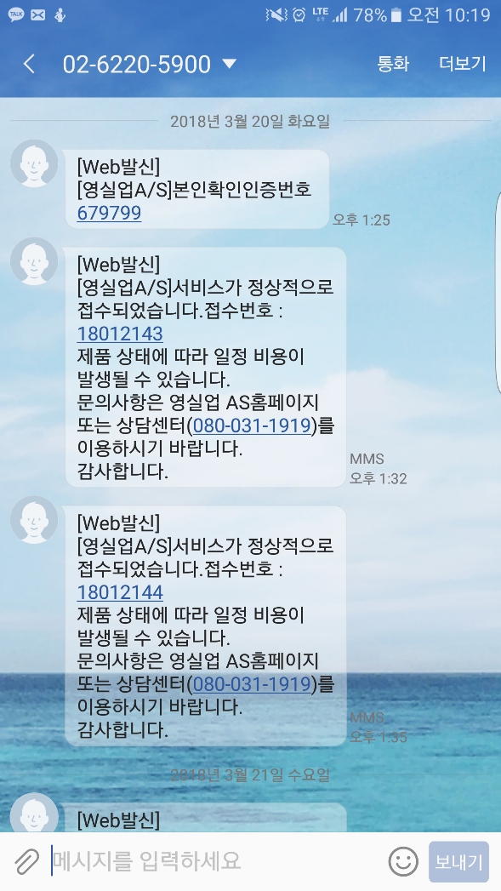
첨부5. A/S 등록 확인문자 사본
2018년 3월 20일 인터넷 접수
02-6220-5990 으로부터 문자 받음.

Slide 21
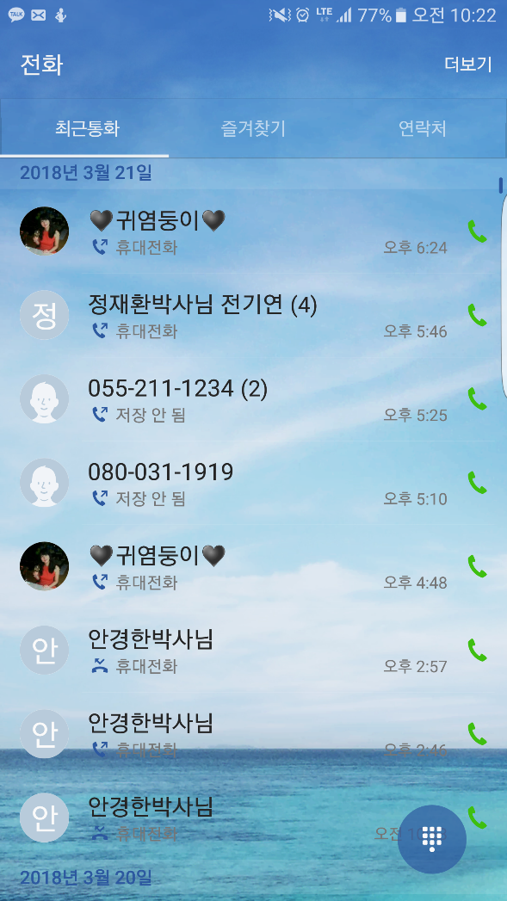
첨부6. 핸드폰 최근통화 목록
2018/3/21 17시 10분 A/S센터 전화함
080-031-1919

Slide 22
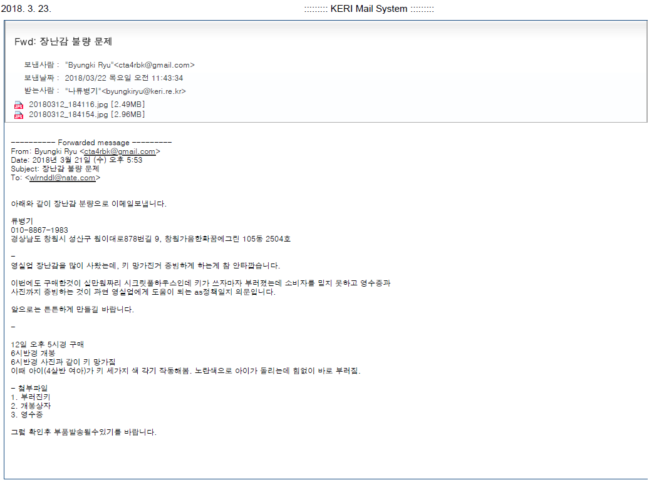
첨부7. 이메일

Slide 23
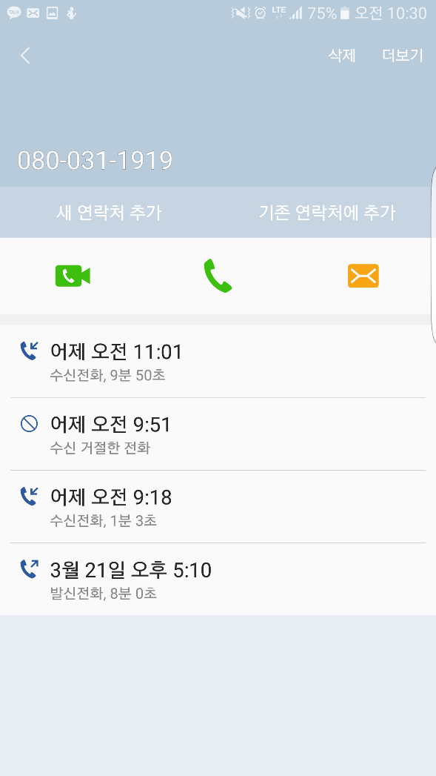
첨부8. 핸드폰 최근통화 목록

Slide 24
첨부9. 핸드폰 최근통화 목록

Slide 25
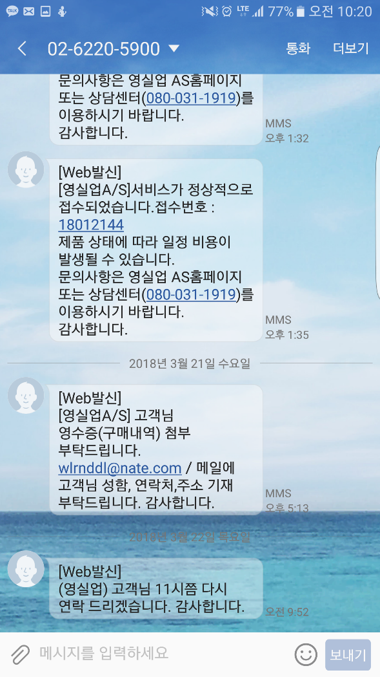
첨부10. 문자받음

Slide 26
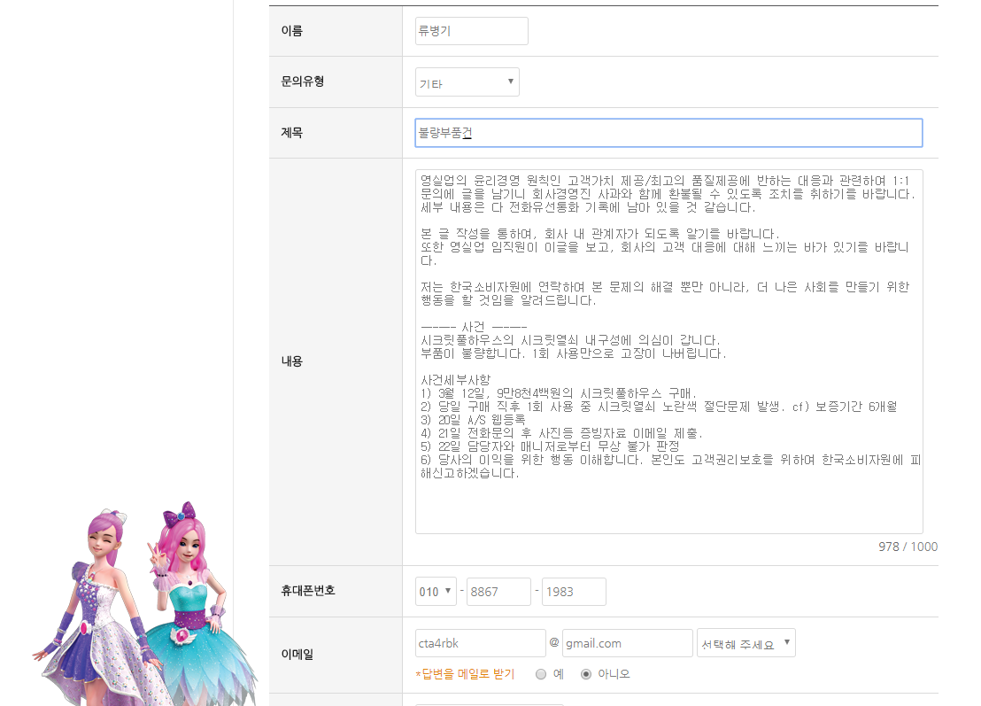
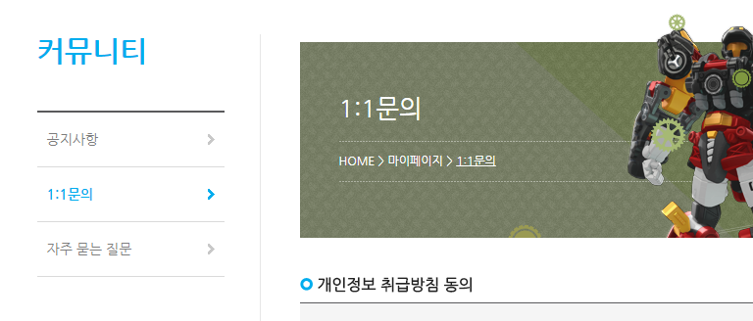
첨부11. 1:1 문의내용 등록

Slide 27
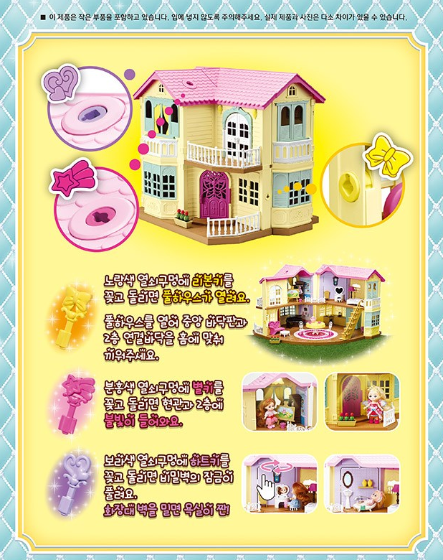
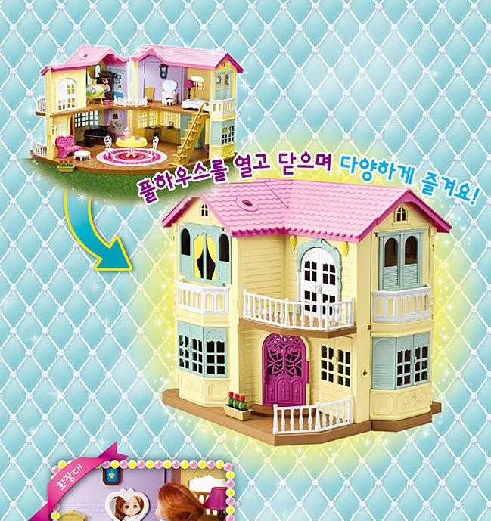
첨부12. 완구류의 차별화 포인트. “열쇠”

Slide 28

첨부13

Slide 29

첨부14

Slide 30

첨부15

Slide 31

첨부16

Slide 32
첨부17
플라스틱, 폴리에스테르
분야: 기계공학, 파괴역학, 재료공학
Plastic deformation
Fracture toughness
Fatigue failure
파단면

Slide 33
첨부18. 동영상 촬영
동영상파일 2에 해당

Slide 34
첨부19. 부품 첫사용 망가짐 증거
실 사용 시간: 0분(1회사용시간)-최대33분
구매 후 파손까지의 시간 65분, 개봉 후 파손까지의 시간
구매: 17시 36분(증빙: 구매영수증), 집 입차 시각: 18시 8분 (증빙: 사진, 아파트 자동차 입차시각), 불량파손: 18시 41분 (증빙: 사진촬영시각)
지하2층 28층까지 걸리는 시각 (실험실시): ~2분 (엘리베이터 타자마자 도착까지 46초, 기다리는 시간과 걷는시간, 집문 여는 시간까지 총 2분), 아이 옷 갈아입고 손 씻는시간 5분
1회 사용에 대한 증거
키를 여러 번 사용시 기스가 발생가능, 그러나 본 경우에는 아직까지 키가 매우 깨긋. (사진 확보)

Slide 35
첨부20.
사용회수 추정을 통한 필요 내구도 연산: 1회사용파손 vs. 6개월 보증
보증기간 6개월인데, 10분 사용 (1회 사용)으로 열쇠가 부러짐.
실 사용 시간: 0분(1회사용시간)-최대33분
구매 후 파손까지의 시간 65분, 개봉 후 파손까지의 시간
구매: 17시 36분(증빙: 구매영수증), 집 입차 시각: 18시 8분 (증빙: 사진, 아파트 자동차 입차시각), 불량파손: 18시 41분 (증빙: 사진촬영시각)
지하2층 28층까지 걸리는 시각 (실험실시): ~2분 (엘리베이터 타자마자 도착까지 46, 기다리는 시간과 걷는시간, 집문 여는 시간까지 총 2분가능 추가실험중), 아이 옷 갈아입고 손 씻는시간 5분(실험 및 측정 예정)
열쇠 필요 내구도 추정 (필수 사용가능 회수 추정): 60-360회
보증기간 6개월, 사용연령 36개월 이상 사용, 실사용자 54개월 여아
내구 한계 사용시간: 60-360회
6개월간 하루 2회 (열고닫기) 사용시 360회 가량 열쇠 사용가능 해야 함.
아이들의 흥미 감소 고려, 1달 사용시, 30일x2회=60회 사용
내구도한도 최대사용회수 대비 사용회수
60회 대비 1회 사용
1회사용에 대한 신뢰없을 떄, 30분간 사용가능회수가 30회라고 할 경우에도 여전히 내구 한계인 60회에 못미침.
1회 사용에 대한 증거
키를 여러 번 사용시 기스가 발생가능, 그러나 본 경우에는 아직까지 키가 매우 깨긋. (사진 확보)

Slide 36
첨부21. 윤리경영에 반하는 고객가치 훼손
영실업과 윤리경영
고객가치 훼손
Vs.
고객에게 있어서 완구란
선물을 주는 사람의 가치
선물을 받는 아이의 기쁨
완구를 통한 상상의 현실화
가치의 훼손
완구의 가치를 충분히 하지 못하여 위의 3가지 가치를 훼손
불량 부품에 대한 영실업의 무신뢰 무책임 대응: 고객에 책임전가, 고객의 판단 무신뢰
아이가 좋아하는 장난감과 영실업 회사에 대한 실망감 (집에 보유한 영실험 장난감 십여종, 수십만원)
미래세대 아이들을 위한 가치추구 필요 판단, 한국소비자원에 권익 보호 요청
http://youngtoys.co.kr/html/01_ethics.html

Slide 37
appendix

Slide 38
기업자료: 영실업
(주) 영실업 A/S센터
080-031-1919 (1949), 월-금 9-18시 (점심: 13-14시)

Slide 39
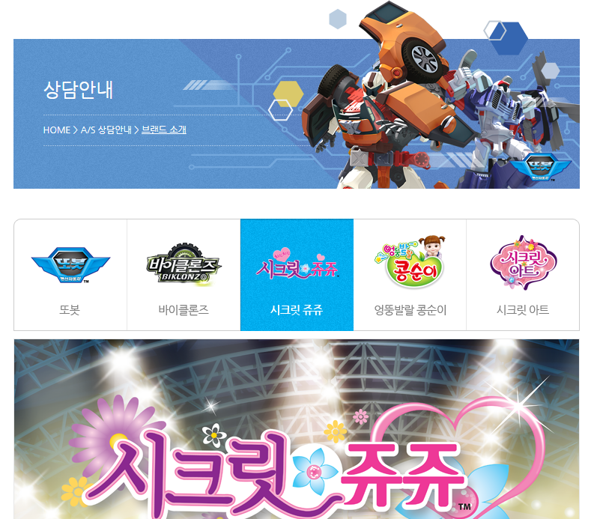

Slide 40
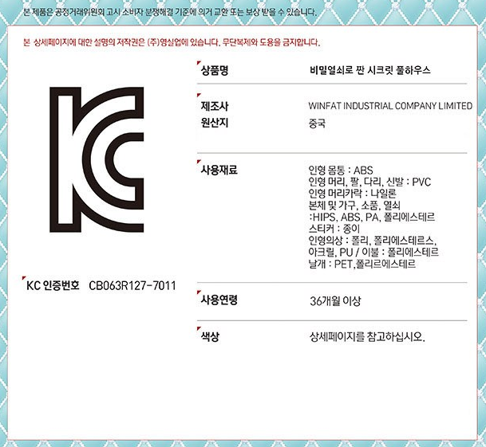
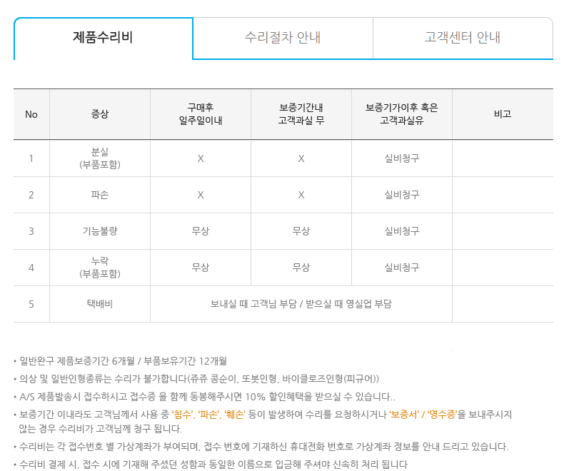

Slide 41
1:1 문의내용 등록 (류병기, 12345678)

Slide 42
폴리에스테르
폴리에스터(Polyester)는 구성이 강하지만, 흡습성이 없다. 열에 약하고, 주름이 잘 가지 않고 모양도 잘 변하지 않는다.

Slide 43
Fracture of polyester

Slide 44
한국소비자원 (T.1372)
[Web발신] <한국소비자원 피해구제 신청방법> O 팩스 : 043-877-6767 O 우편 : (369-811) 충청북도 음성군 맹동면 용두로 54 한국소비자원 6층 상담실 O 방문: 서울특별시 송파구 송파대로 167, A동 15층 한국소비자원 서울지원(문정동, 문정테라타워) O 온라인 신청: 한국소비자원 홈페이지(www.kca.go.kr) 접속 → 피해구제 → 피해구제신청 → 피해구제 접수 방법 -> 맨 하단에 있는 [온라인 신청] ※우편이나 팩스를 이용해 접수하시면 수신 후 근무시간 기준 24시간 내 피해구제 신청서에 기록된 이동전화 번호로 문자메시지를 보내드립니다.
전자신청가능하나 현재 전산문제 발생 ➔ 이메일가능 (sangdam@kca.go.kr)
서류 및 사인
증빙자료 제출할 것

